Slide 1
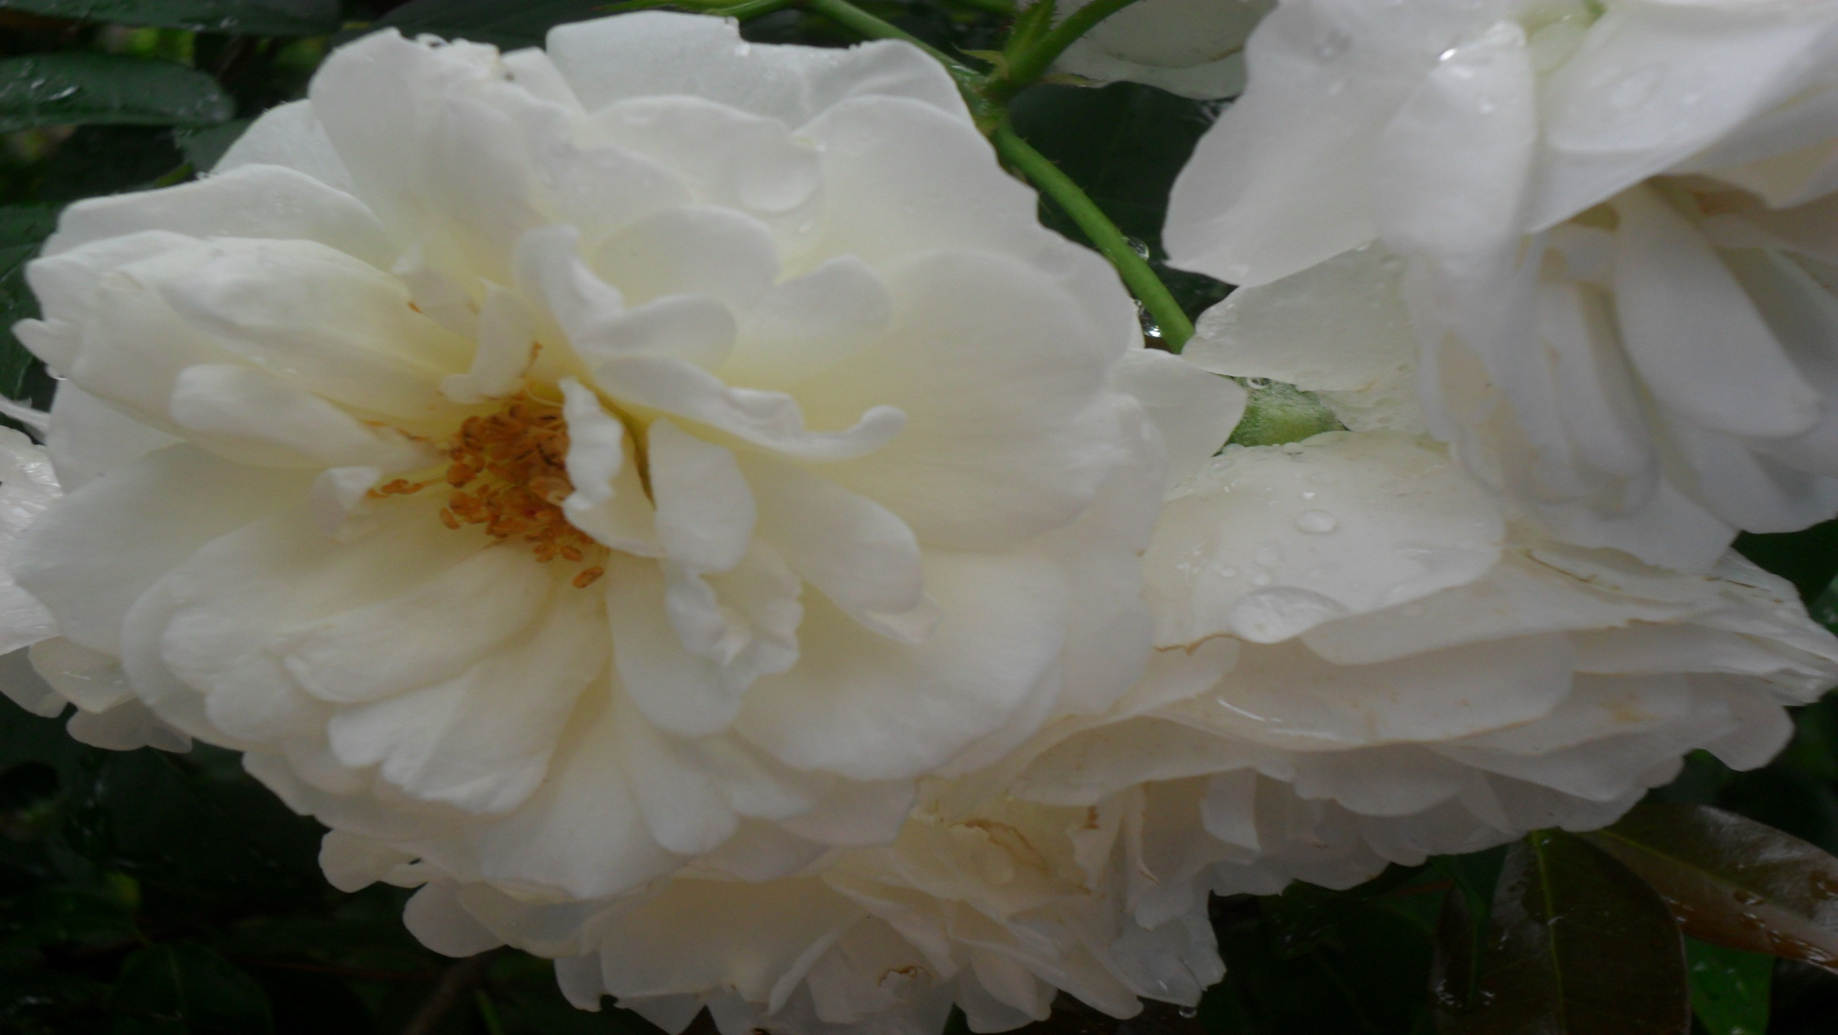
ABC DO ANO NOVO
EM QUADRAS POÉTICAS
POESIA E FORMATAÇÃO
NORMA APARECIDA SILVEIRA DE MORAES
DIVULGAÇÃO
WWW.NORMASILVEIRAMORAES.RECANTODASLETRAS.COM.BR
WWW.SERGRASAN.COM/NORMASILVEIRAMORAESSLIDES

Slide 2

FELIZ 2015
COM TODA A BENÇÃO
CÓSMICA DE DEUS
E DOS MESTRES
PAZ, LUZ
SAÚDE, AMOR
REALIZAÇÃO...

Slide 3
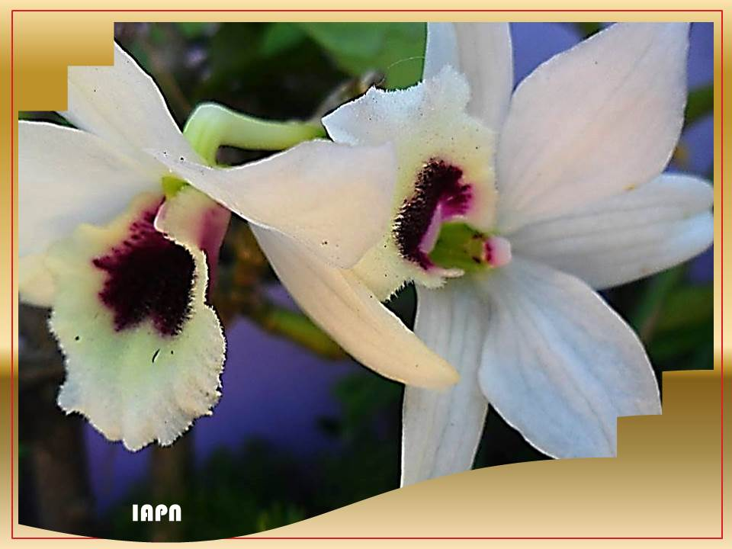
Ano novo...
A***Ano novo tempo de o novo focar
B***Buscar aperfeiçoamento para trabalhar
C***Caminhar descansado e melhorar
D***Dar mais de si para continuar

Slide 4
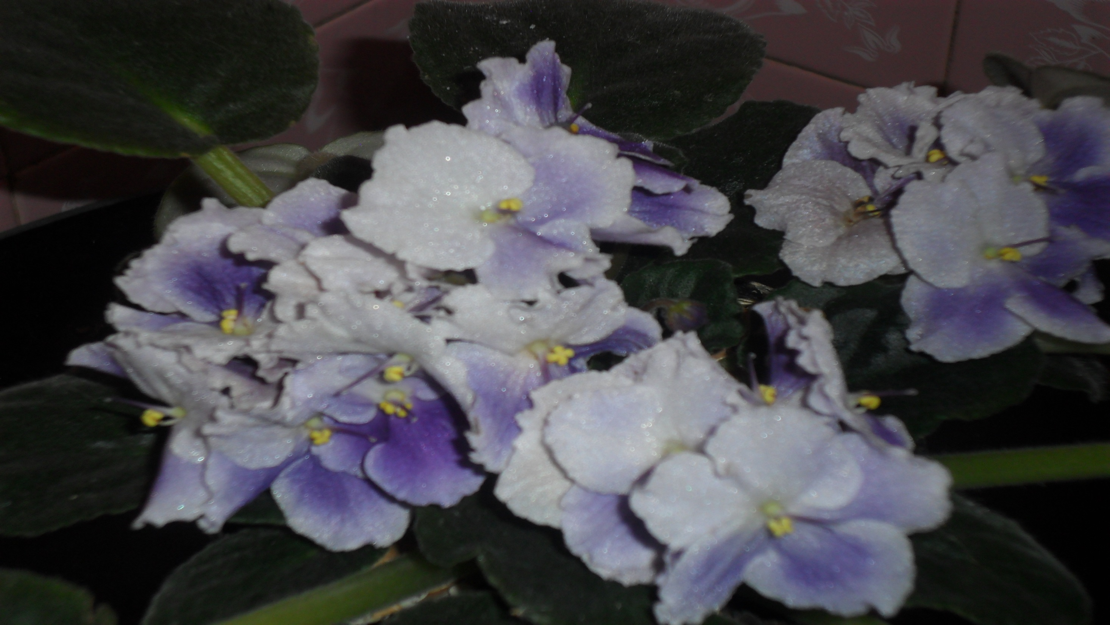

E***Elevar também o pensamento
F***Focar nos projetos em andamento
G***Gerenciar a vida com discernimento
H***Habitar na alma o bom sentimento

Slide 5
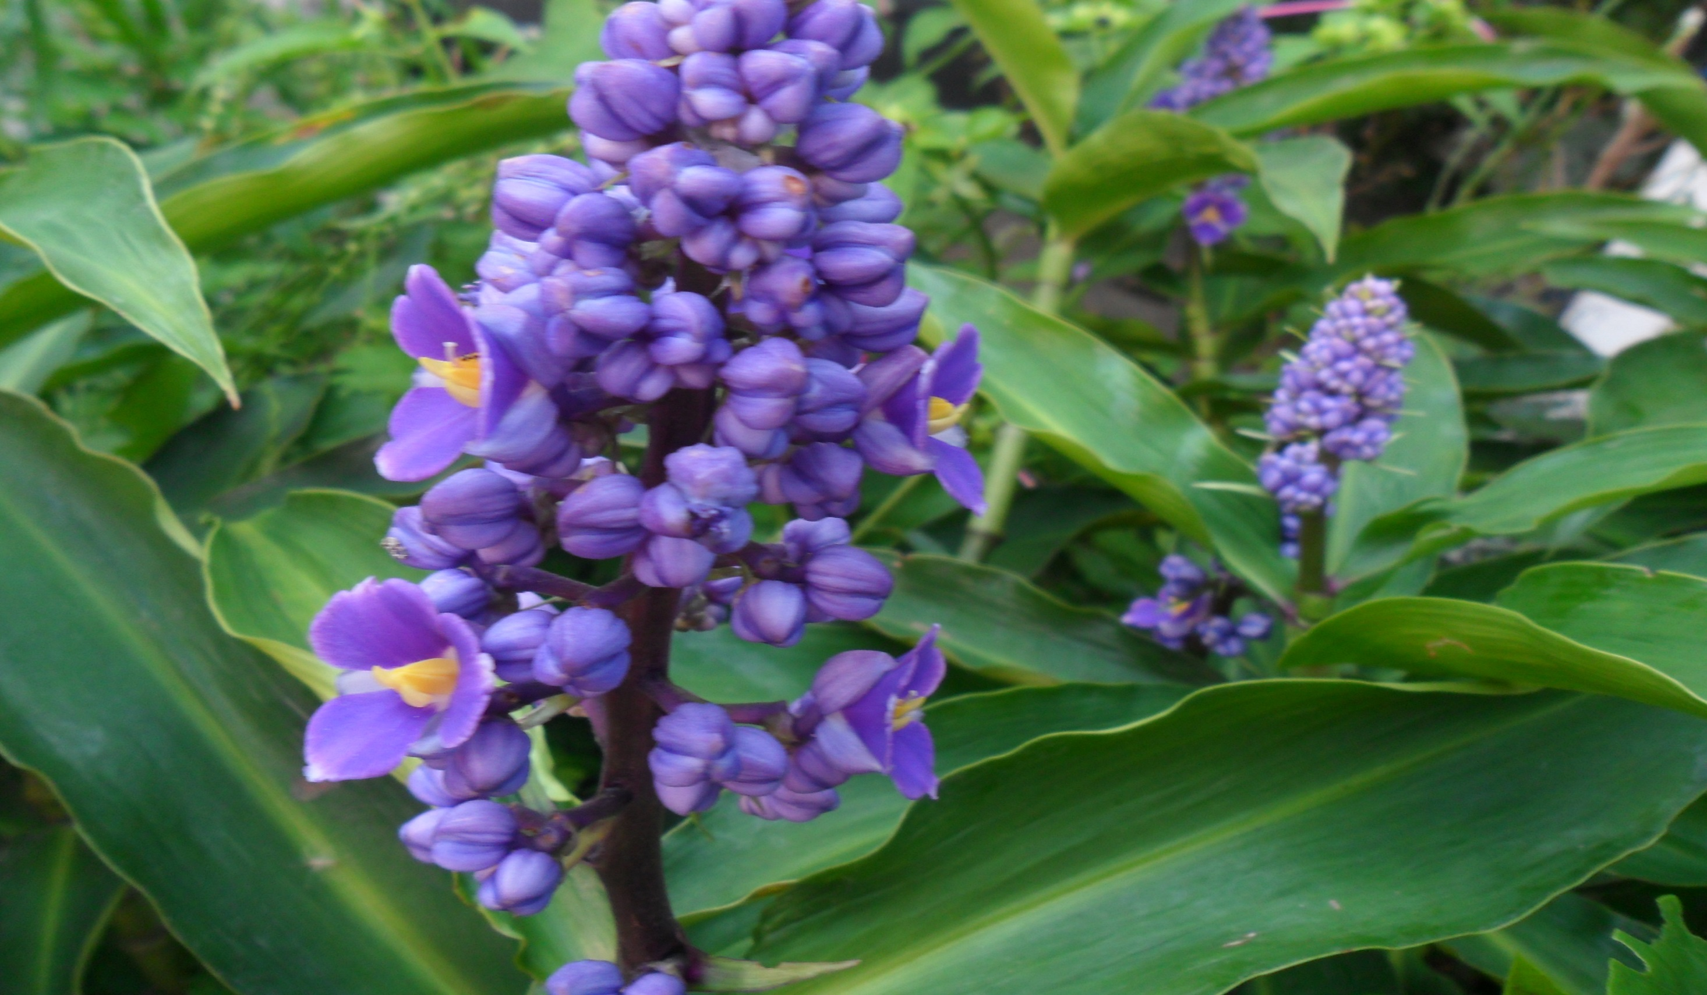
I***Importar com a autoestima elevada
J***Justamente por recomeçar mais uma jornada
L***Lembrar que no tempo é sempre cobrada
M***Manifestando a compreensão redobrada

Slide 6

N***Nunca deixar de sonhar
O***O amor deve ser a chave para tudo conquistar
P***Pois a vida é um desafio para estudar
Q***Questionar, enfrentar, vencer e superar

Slide 7
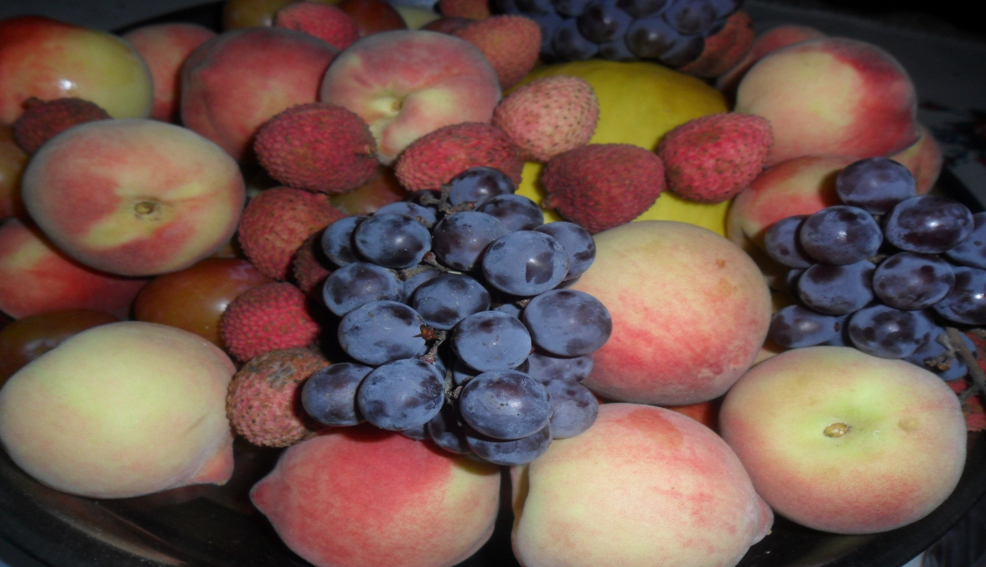
R***Razão de cada ser com a sua missão
S***São tantas coisas: interação, ser e ter vocação
T***Tudo segue o rumo e sempre tem solução
U***Uma história em cada vida, cada emoção

Slide 8
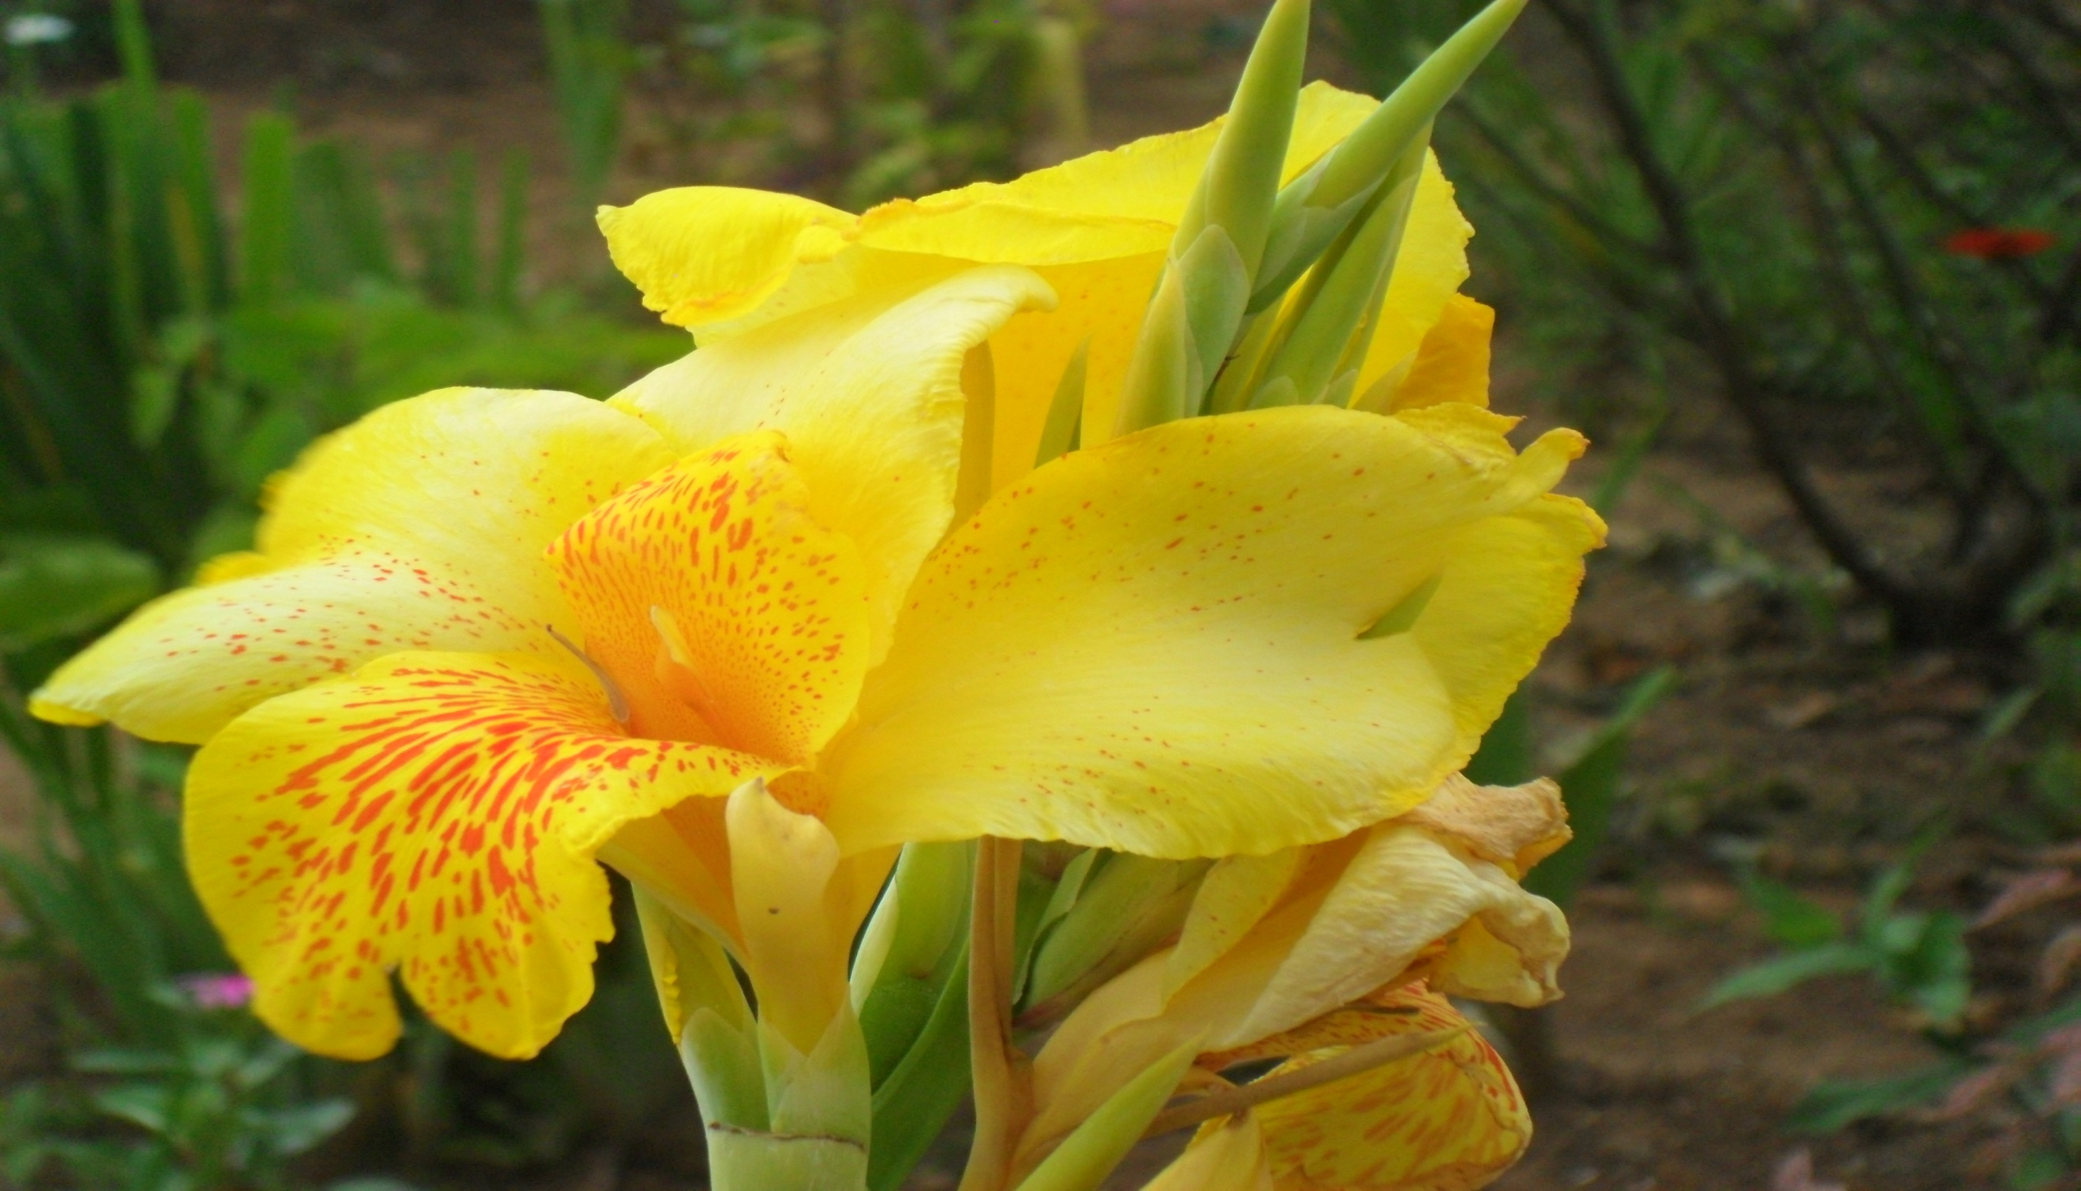
V***Viver é sempre um desafio constante
X***Xeretar (interagir) com o universo é importante
Z***Zelado por Deus, na fé, a todo instante
Pois o tempo urge...

Slide 9

ABC QUADRAS POÉTICAS REAIS É UM ESTILO DE FAZER POEMAS CRIADO
POR MIM
NORMA APARECIDA SILVEIRA DE MORAES
WWW.NORMASILVEIRAMORAES.RECANTODASLETRAS.COM.BR
QUE A PAZ DE JESUS SEJA CONSTANTE EM MINHAS
INSPIRAÇÕES.

Slide 10

“VIVER É APROVEITAR CADA MONENTO, TRABALHANDO CADA DESAFIO, ENFRENTANDO CADA PROBLEMA E SUPERANDO CADA LIÇÃO, RUMO SEMPRE A VITÓRIA E,
FELICIDADE PLENA DE PAZ INTERIOR...
(NORMA A S DE MORAES”

Slide 11
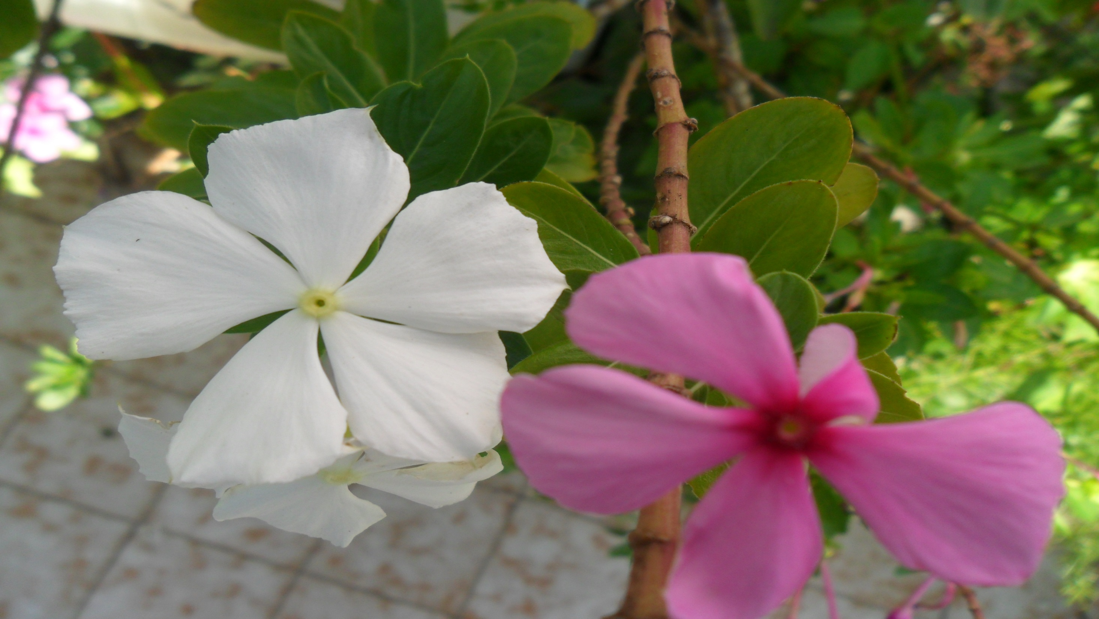
“NÃO ADIANTA TER SUCESSO EXTRÍNSECO SE NÃO TIVER A FELCIDADE INTRÍNSECA. É PRECISO CUIDAR PRIMEIRO DA ALMA, ESTA É A CHAVE DO BOM VIVER.
(NORMA A.S DE MORAES)”

Slide 12

“QUE A ROSA DE CADA CORAÇÃO ABRA COM NATURALIDADE PARA A VIDA, EXALANDO O
PERFUME DA ALEGRIA, E AS CORES DA FELICIDADE...”
(NORMA AP. SILVEIRA DE MORAES)

Slide 13
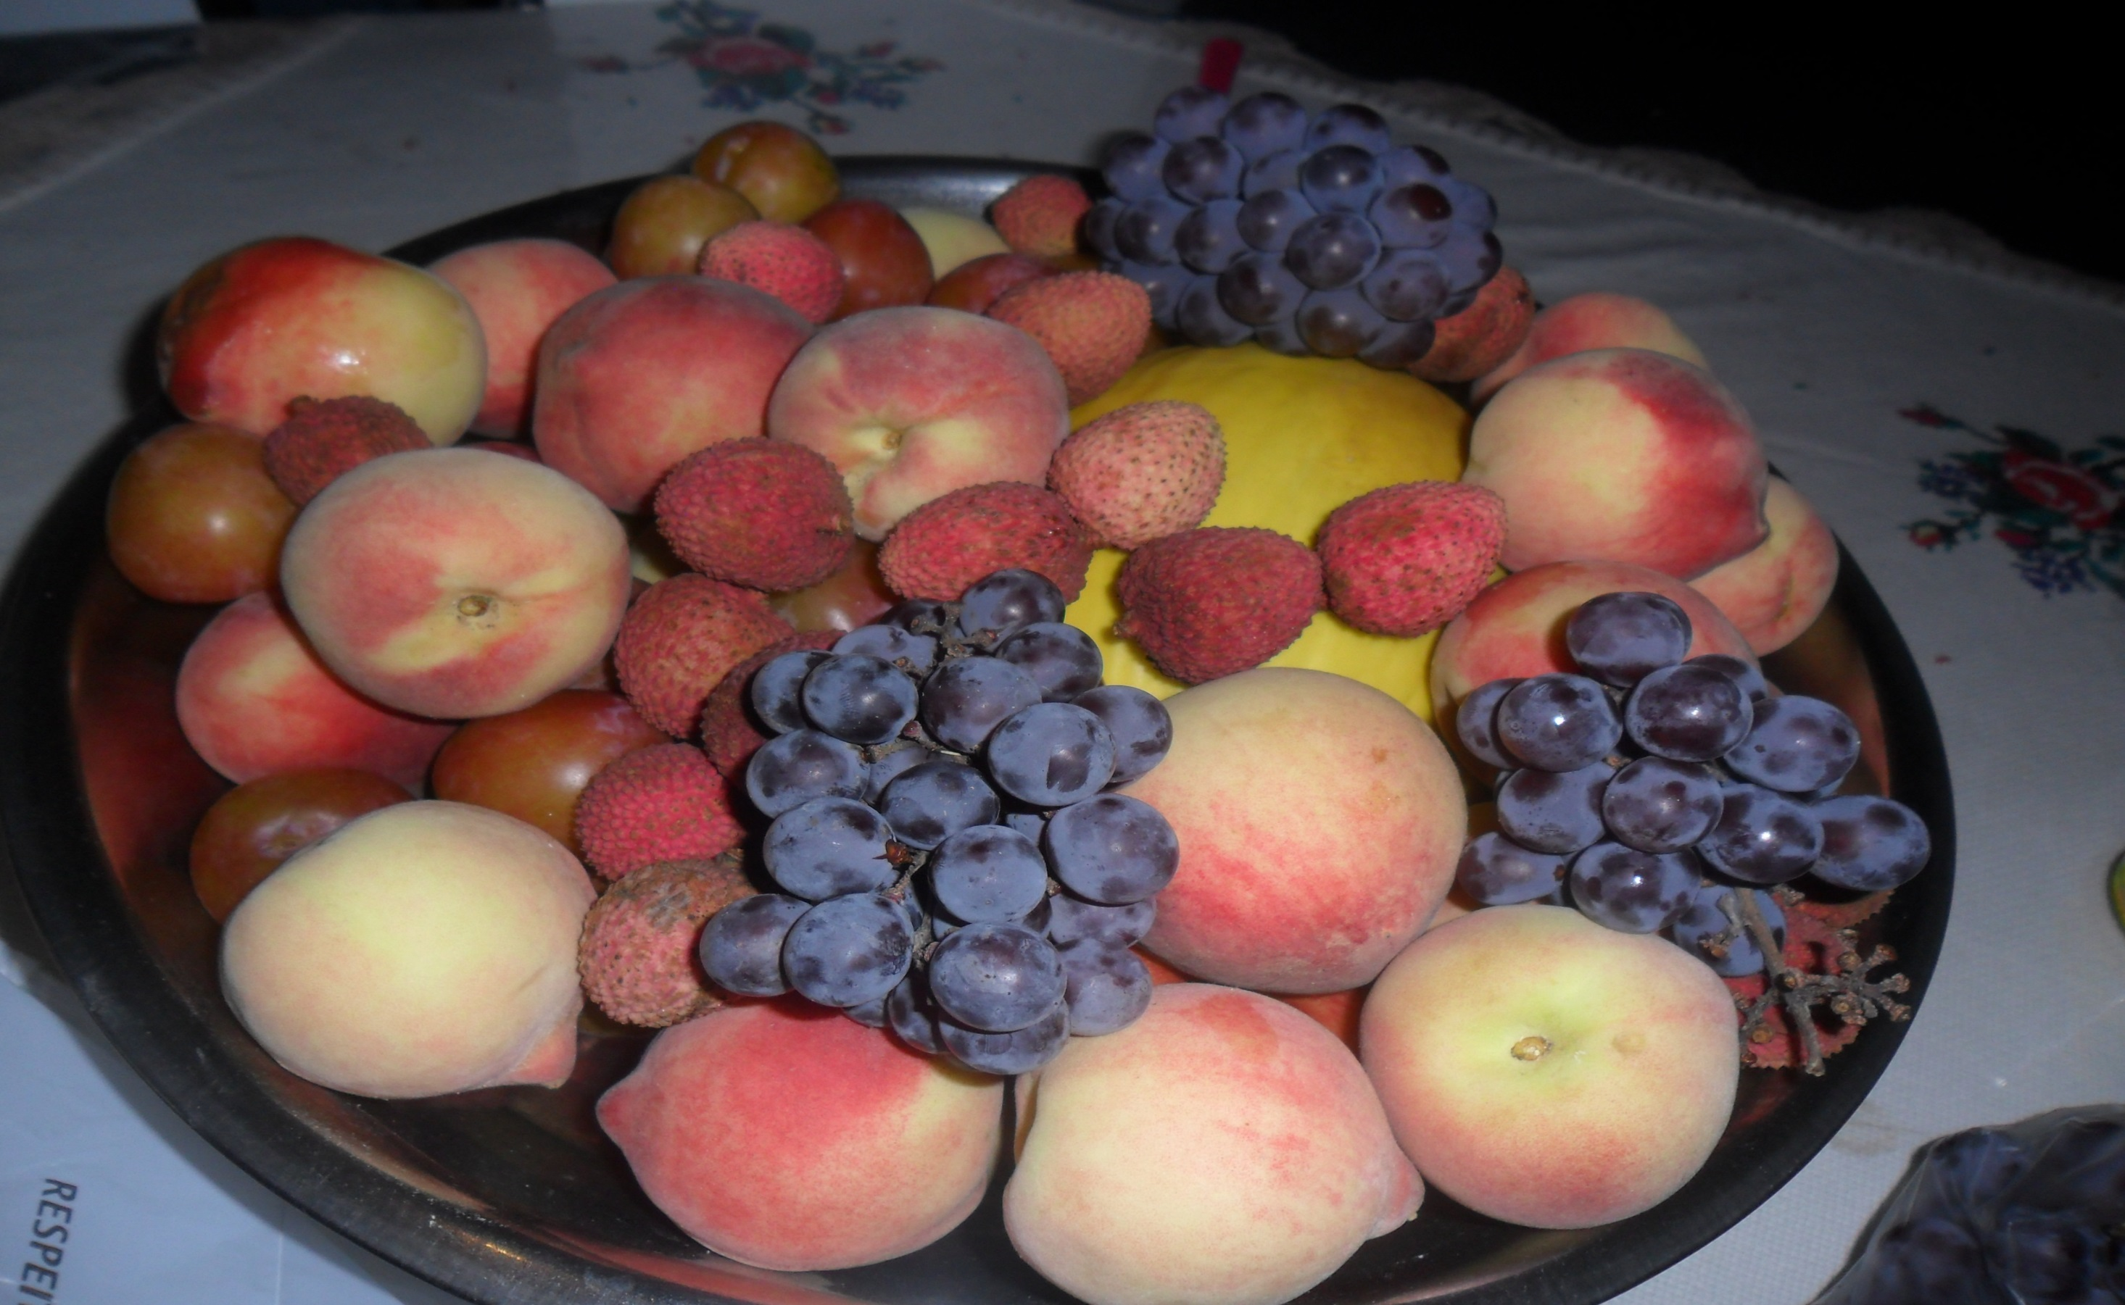
“ QUE A VIDA SEJA FRUTÍFERA E BELA, APETITOSA,
DE REALIZAÇÕES, PRÓSPERA E ENCANTADA.
QUE O UNIVERSO CONSPIRE AO NOSSO FAVOR.
PAZ E LUZ... CREIA E ASSIM VAI SER...”
NORMA S MORAES)

Slide 14

POESIA, FRASES, E FORMATAÇÃO
NORMA APARECIDA SILVEIRA DE MORAES
IMAGENS DO ARQUIVO PESSOAL
MÚSICA: ALTURA DE LOS ANDES- AMANECER
DATA 31/12/14
DIVULGAÇÃO
www.normasilveiramoraes.recantodasletras.com.br
www.Sergrasan.com/normasilveiramoraesslides
ENERGIA POSITIVA DE PAZ E LUZ A TODOS

